Slide 1
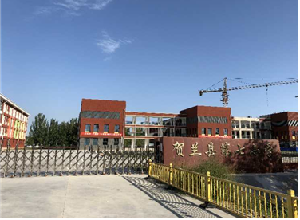
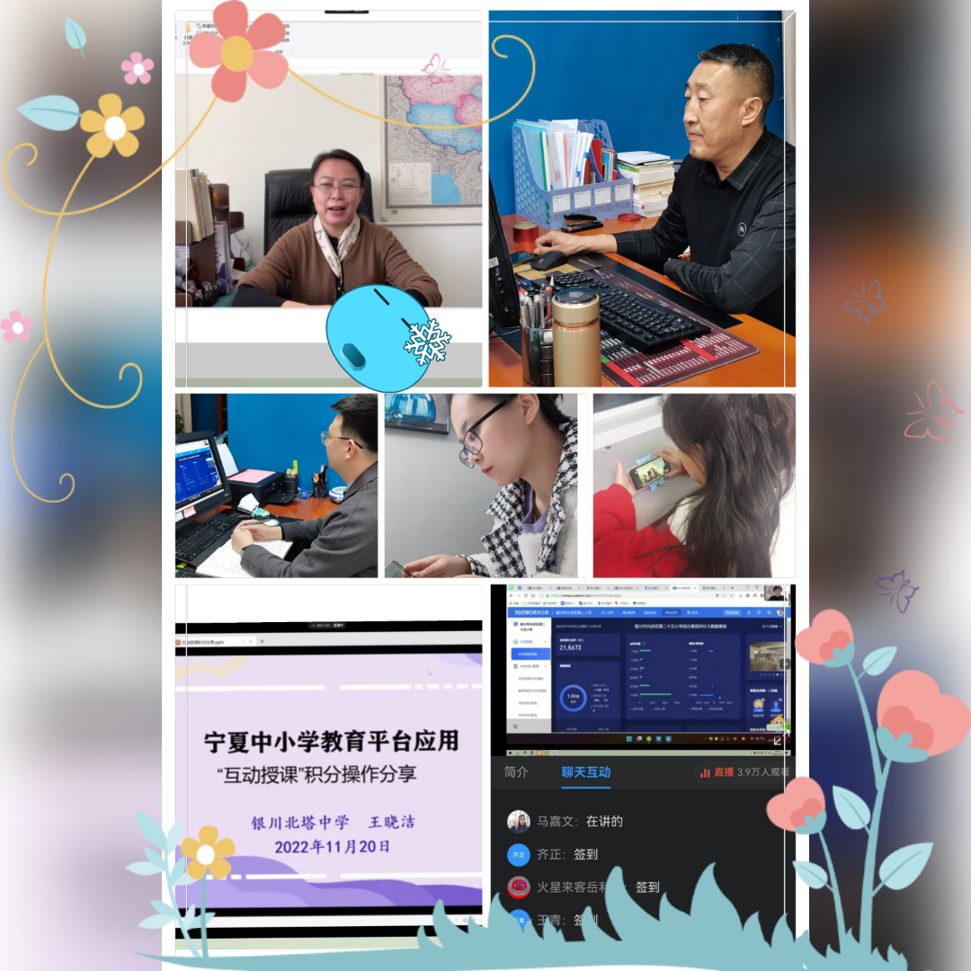
提升专业能力，履行教师使命，是我们每一位教师的工作宗旨。今后，学校将继续加强教师培训，认真研究宁夏中小学教育平台的使用，并积极变革教育模式，在新时代新的教育要求下，不断开拓创新，让信息技术为教学赋能，让教育更智慧。
（撰稿：陆迎春 审核：田启启）
简 报
贺兰县第七小学
（2022—2023学年）
2022年 11月 24 日
用宁教云助航 让教育更智慧
——记贺兰七小教师参加宁夏中小学教育平台应用线上交流会
为进一步提高学校教师信息化应用水平，推动教师信息技术应用能力与教育教学深度融合，银川市教育局于2022年12月24日20:00以线上形式准时开展了宁夏中小学教育平台应用的线上培训。
本次培训邀请兴庆区二十五小、金凤区二十四小、金凤良田中学、银川北塔中学的老师进行了宁教云平台应用的分享交流，他们分别从教学资源、三个课堂、线上备课、校务管理、互动授课、学生评价等几个方面进行了详细的讲解，周到的概括。首先从积分规则以及可使用的应用平台进行了细致入微的解读和指导。然后又阐述了如何进行积分，积分所涉及的分别是教学助手、希沃、云校家、人人通、数字教材等应用，老师通过现场详细操作演示介绍各个应用的使用方法。最后讲解了平台常用操作，通过现场演示主要介绍了教师还可以通过宁夏教育资源公共服务平台首页班级圈进入人人通空间。
贺兰七小全体教师通过宁教云平台以链接或扫码的形式进入直播，聚精会神地学习，专心致志地记录，并进行深刻的反思和总结，以达到此次培训的预期效果。

